Slide 1
多くの動物種において、ミトコンドリアは母親由来
有性生殖と無性生殖
進化する（変化する）ためには性が必要である
ただし、コストも高い！
わざわざ「オス」をつくらなくてはならない
「メスは存在であるが、オスは現象である」
オスは精子をつくる役目に徹する種もある
複雑な高等動物においても、無性生殖する例がある！！
ただし、「分裂」とか「Budding］ではなくて、受精－発生の変形

Slide 2
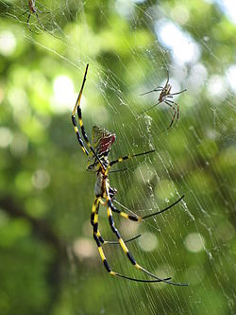
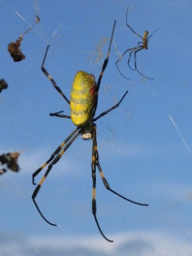
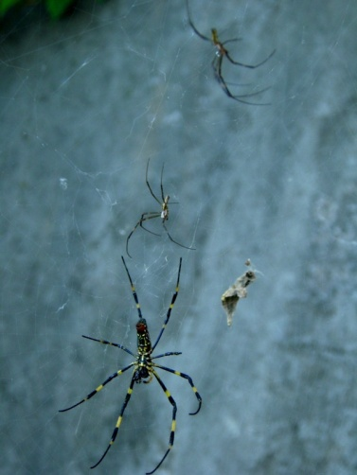
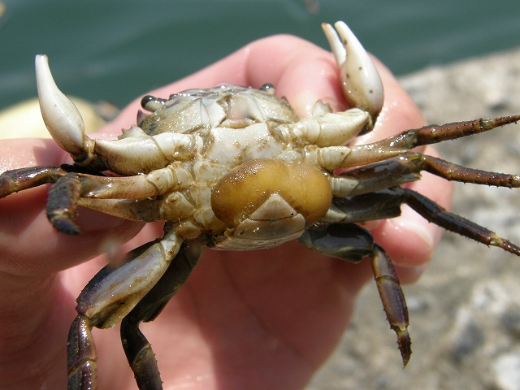
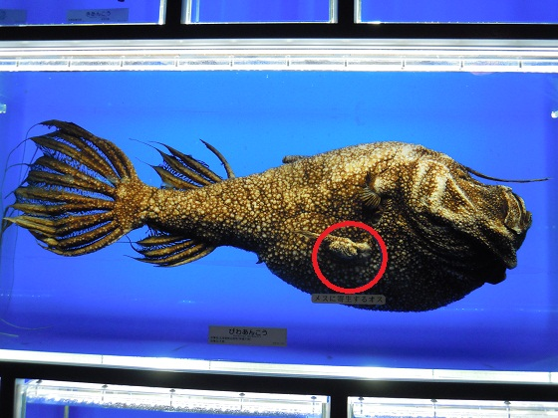
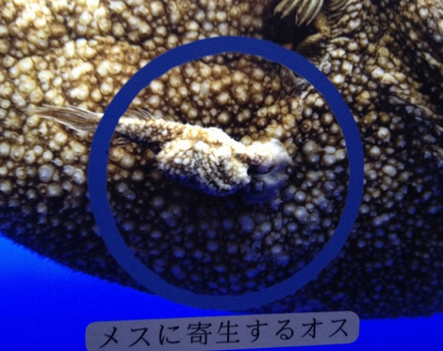
ジョロウグモ
フクロムシ
https://upload.wikimedia.org/wikipedia/commons/thumb/1/14/Nephila-clavata-f-eating-and-2-m.jpg/250px-Nephila-clavata-f-eating-and-2-m.jpg
http://pds.exblog.jp/pds/1/200510/29/90/e0038990_12115953.jpg
フクロムシのオスはカニ類に
寄生するフクロムシのメスに
寄生して精巣だけになる
http://stat.ameba.jp/user_images/20150930/21/kamiosanjin/1f/17/j/o0600080013440442064.jpg
チョウチンアンコウ
http://www.geocities.jp/ds23ie_73y/caravan/2010_09_17/DSCN3221.JPG
http://art58.photozou.jp/pub/339/1284339/photo/87689220_624.jpg

Slide 3
（diploid）2n
2n
P1
（female）♀
♂（male）
配偶子（gamete）
卵子（ovum, ova）
卵（egg）
小配偶子
精子（spermatozoon,
spermatozoa or sperm）
n
（diploid）2n
受精（fertilization）
F1
胚（embryo）
2n

Slide 4
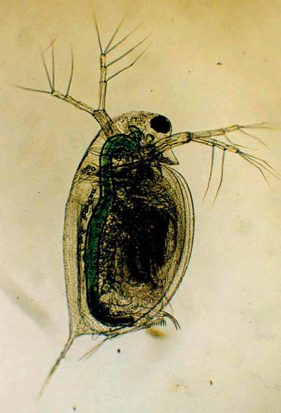


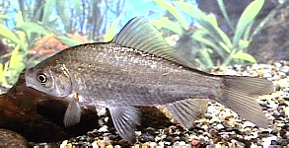
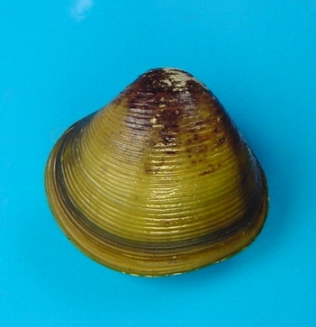
アリマキ
ミジンコ（Daphnia longispina）
ギンブナ（Carassius auralus）
マシジミ（orbicula leana ）

Slide 5
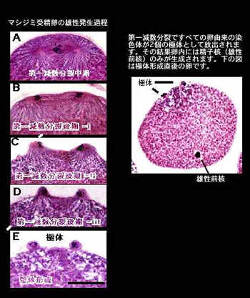
マシジミ（orbicula leana ）
「雄性発生」！！

Slide 6
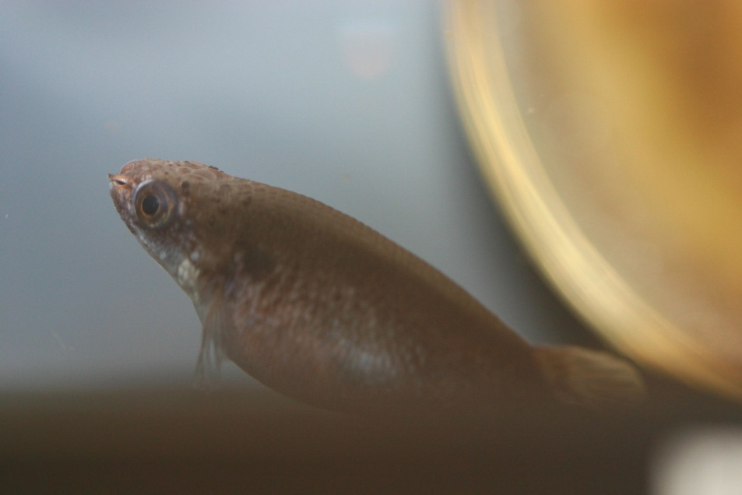
「自家受精」！！
Livulus marmoratus
Kryptolebias marmoratus
「進化」できない。「進化の袋小路」にはいっちゃった？！
なのに、なぜ精子と卵をつくるの？
実は、何世代かすると、「オス」が出現します！

Slide 7
雌雄同体
雌雄同体
雌雄同体
雌雄同体
雌雄同体
雌雄同体
雌雄同体
雌雄同体
雌雄同体
雌雄同体
雌雄同体
雌雄同体
自分自身のクローンをつくって、若返り！！
雄 Male
実は最高進化型かも？！
雌雄同体
雌雄同体
雌雄同体
雌雄同体
雌雄同体
雌雄同体
雌雄同体
雌雄同体
雌雄同体
雌雄同体

Slide 8
性決定のメカニズム：遺伝支配？環境要因？
おそらく、鈴木（雅京）先生が
詳しく説明してくれます
哺乳類：SRY
メダカ：DMY
XX ／XY 型
遺伝的に決まっているが、環境要因（ホルモン）で遺伝的メスがオスになることもできる
性転換するのが普通の場合もある！
特に魚で多い
キュウセン類（ベラ類）、カクレクマノミ（クマノミ類）、
クロダイ、
雌雄同体
チョウチョウウオ、カタツムリ、アメフラシ、ホヤ、etc
特例（自家受精！！！）
Kryptolebias marmoratus
哺乳類は性が遺伝的に固定しているが、
魚類は性が遺伝的に必ずしも固定されていない

Slide 9
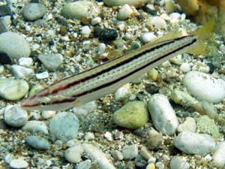
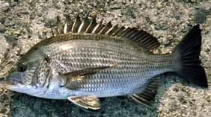
キュウセン （ Halichoeres poecilopterus ）
クロダイ（ Acanthopagrus schlegeli ）
雄性先熟

Slide 10
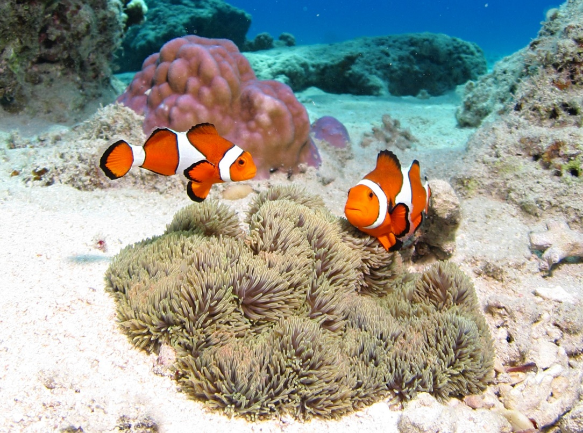
カクレクマノミ（ Amphiprion ocellaris ）
カクレクマノミは雄雌のつがいと未成熟な幼魚から構成される「家族」でシライトイソギンチャク、
サンゴイソギンチャクなどの大型のイソギンチャクと共生して生活する。
「家族」のうち、もっとも大型の個体が雌、２番目に大きい個体が雄である。他は性的に成熟して
いない個体である。
捕食者による捕獲、病死などのなんらかの理由により雌個体が失踪した場合、雄個体が雌に
変化し、群の２番目に大きい個体が雄として成熟して、新しいつがいとなる。
寿命は数年と思われる、飼育下では１３年生存した例がある。
クマノミ類の卵は粘着卵である。雄個体が卵の世話をする。孵化した幼魚は２０日間程度の浮遊生活
（プランクトン生活）を過ごした後に、イソギンチャクに定着する。

Slide 11
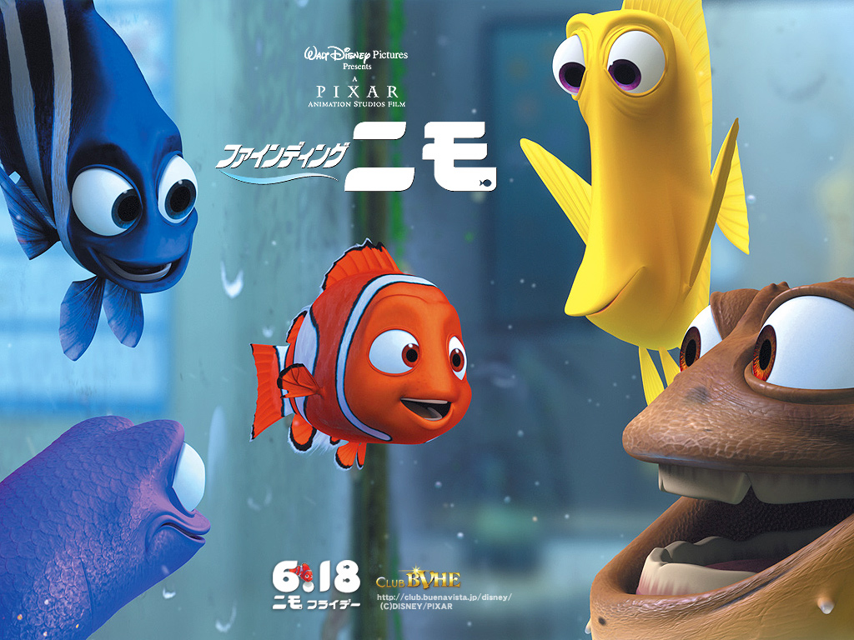


Slide 12
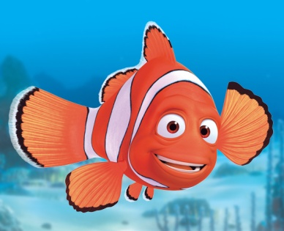
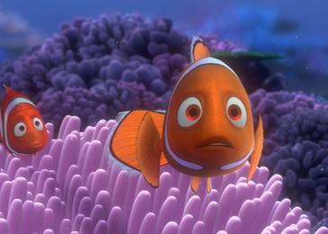
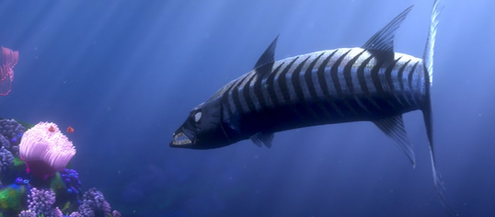
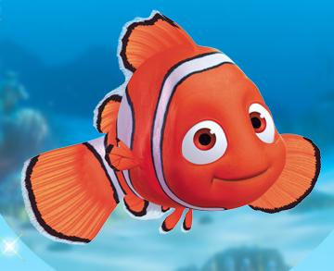

マーリン
（お父さん）
コーラル
（お母さん）
バラクーダ（オニカマス）の襲撃にあう
ニモ
ニモの兄弟たち

Slide 13
マーリン
（お父さん）
バラクーダ（オニカマス）の襲撃にあう
ニモ

Slide 14

生物学的に起こるべきと予想される状況
ニモ
（新しいお父さん）
マーリン
（新しいお母さん）
オスに性転換
メスに性転換
新しいペアによるコロニーの再生

Slide 15

マーリン
（お父さん）
コーラル
（お母さん）
ニモ
そもそも
孵化後 2 週間ほどは浮遊幼生期を過ごすはず．．．

Slide 16
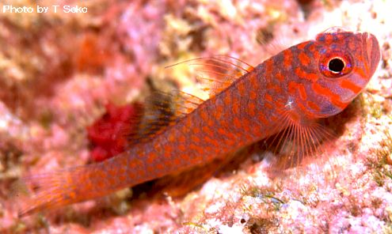
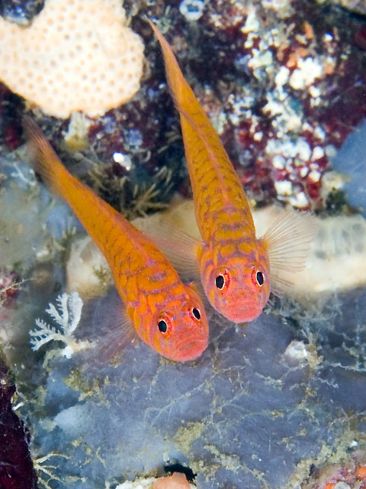
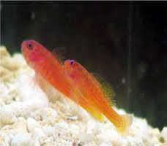
オキナワベニハゼ
性転換（せいてんかん）します。
大きいほうがオスになって、小さいほうがメスになります。
何回でも変われます。
オス
メス
http://w3.u-ryukyu.ac.jp/coe/action/newsletter/03/newsl05.html
http://kiss2sea.web.fc2.com/diving/class/ac103-017.htm

Slide 17
オキナワベニハゼ
性転換（せいてんかん）します。
体長 2 cm ですが、1 mm でも相手が大きいと自分はメスになります。逆に1 mm でも自分が大きいとオスになります。
小さなハゼなのに、すごーい！
オス
メス
http://w3.u-ryukyu.ac.jp/coe/action/newsletter/03/newsl05.html
http://kiss2sea.web.fc2.com/diving/class/ac103-017.htm

Slide 18
オキナワベニハゼ
性転換（せいてんかん）します。
体長 2 cm ですが、1 mm でも相手が大きいと自分はメスになります。逆に1 mm でも自分が大きいとオスになります。
小さなハゼのくせに、すごーい！
オス
メス
http://w3.u-ryukyu.ac.jp/coe/action/newsletter/03/newsl05.html
http://kiss2sea.web.fc2.com/diving/class/ac103-017.htm

Slide 19
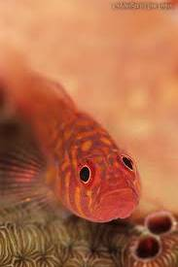
オキナワベニハゼ
ヒト
体長＝2 cm = 20 mm
身長=170 cm
自分と相手とどちらが大きいか、
1 mm 違うとわかる！
1
170 x
= 8.5 cm
20
（オキナワベニハゼにとっての 1 mm） = （ヒトにとっての 8.5 cm）
161.5 cm の身長のヒトと170 cm の身長のヒトを見分けることができるのは
ヒトとして、すごいか？

Slide 20
相手の大きさによって、オスになったりメスになったりする
オキナワベニハゼは、バカなのか？
オキナワベニハゼの事情（じじょう）を知らずに、
バカにしてはいけない。
それこそ、人間（にんげん）の傲慢（ごうまん）
オス
メス
http://w3.u-ryukyu.ac.jp/coe/action/newsletter/03/newsl05.html
http://kiss2sea.web.fc2.com/diving/class/ac103-017.htm

Slide 21
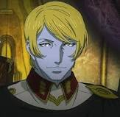
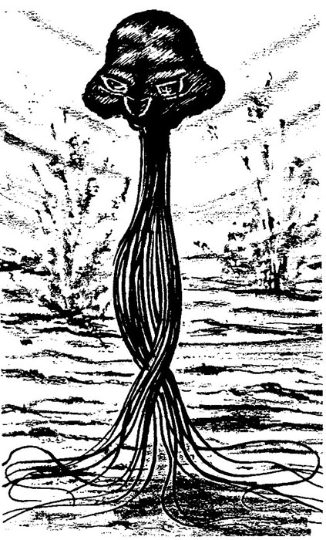
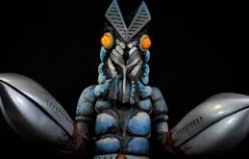
もしも相手が、オキナワベニハゼではなくて、
どこかの星から来た宇宙人だったら．．．
オキナワベニハゼをバカにしないだけの知性（品性？）を有した人類（じんるい）になって
おかないと、宇宙人をもバカにしてしまいかねない。そうしたら、宇宙戦争になって、人類が
負けて滅亡してしまう。と本気で心配しています（タコの姿でも、地球に来るからには地球人よりも科学力が上！）。
おそらく宇宙人も多様性を確保するために有性生殖するはず
その場合、地球上の動物のように性が２型に分化しているとは
限らない
http://cosmoshipyamato.ti-da.net/e4329960.html
http://kiss2sea.web.fc2.com/diving/class/ac103-017.htm
http://matome.naver.jp/odai/2139936101328861801
https://www.ku-ma.or.jp/ym/ym120822.php

